Slide 1
UNIVERSIDAD DE LAS FUERZAS ARMADAS – ESPE
TEMA:
PERSPECTIVAS DEL CAMPO LABORAL DE LOS PROFESIONALES EN GESTIÓN DE RIESGOS EN LA PROVINCIA DE MANABÍ EN EL PERIODO 2016 - 2017.
AUTOR:
PIEDRA VERA LUIS ENRIQUE
SANGOLQUÍ
2018

Slide 2
Formulación del Problema
¿Cuáles son los referentes teóricos y metodológicos que procedan de fuentes confiables necesarios para el desarrollo de la investigación?
¿Cuáles son los principales problemas que afectan el mercado laboral de los profesionales en Gestión de Riesgos en la provincia de Manabí?
¿Diagnosticar la demanda de profesionales en Gestión de Riesgos en la Provincia de Manabí?
¿Cuáles son las expectativas y la proyección laboral de los profesionales en Gestión de Riesgos en la provincia de Manabí?

Slide 3
Objetivo General
Contribuir al fortalecimiento del campo laboral de los profesionales en Gestión de Riesgos en la provincia de Manabí en el periodo 2016 – 2017, mediante el análisis de los criterios del estudio de pertinencia emitidos por el CES a fin de mejorar la oferta académica de educación superior.
Objetivos Específicos
Analizar la empleabilidad del campo laboral en el ámbito de la Gestión de Riesgos mediante el estudio de la oferta y la demanda de los profesionales en este campo del conocimiento para determinar los requerimientos laborales del sector en la provincia de Manabí.
Diagnosticar la política de diversificación en el ámbito laboral de la Gestión de Riesgos a través de la investigación de campo en la provincia de Manabí. A fin de obtener una proyección laboral de los profesionales en este campo de conocimiento.

Slide 4
Objetivos Específicos
Elaborar un estudio de pertinencia del campo laboral de la Gestión de Riesgos mediante un análisis comparativo de las dimensiones de docencia y territorio zonal con la finalidad de aportar a la eficiencia y eficacia de la formación laboral de la zona.
Analizar la situación de igualdad en el campo laboral de Gestión de Riesgos en la provincia a través de un estudio bibliográfico y estadístico con el propósito de sustentar una oferta educativa equitativa.
Recopilar y sistematizar datos relacionados con los aspectos de titulación, oferta regional y nacional de los profesionales en el campo de la Gestión de Riesgos de la provincia de Manabí mediante un análisis estadístico a fin de coadyuvar en el fortalecimiento del área de conocimiento de la Seguridad.

Slide 5
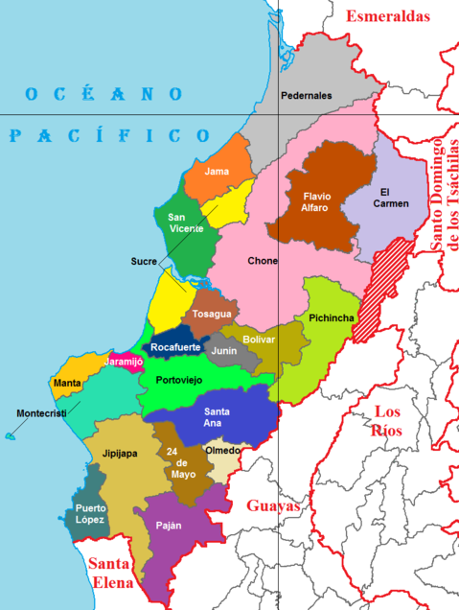
LOCALIZACIÓN DE LA PROVINCIA DE MANABÍ
La provincia de Manabí limita al norte con la provincia de Esmeraldas, al sur con las provincias de Santa Elena y Guayas, al este con las provincias de Guayas, Los Ríos y Santo Domingo de los Tsáchilas, y al oeste con el Océano Pacífico.
Fuente: Consejo Provincial de Manabí

Slide 6
Marco Teórico
Antecedentes investigativos
Mercado laboral
Demanda laboral
La Gestión de Riesgos
Fundamentación Conceptual
Fundamentación Legal

Slide 7
Método de Investigación
Métodos análisis y síntesis
Métodos inductivo y deductivo
Modalidad de la Investigación
Cuantitativo
Cualitativo
Modalidad de la Investigación
Tipo de Investigación
No Experimental
Transaccional
Descriptiva

Slide 8
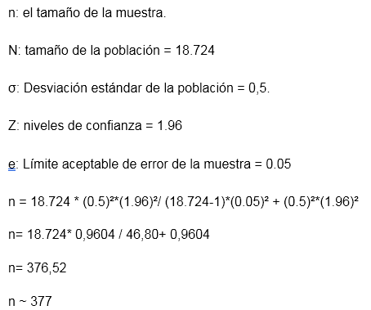
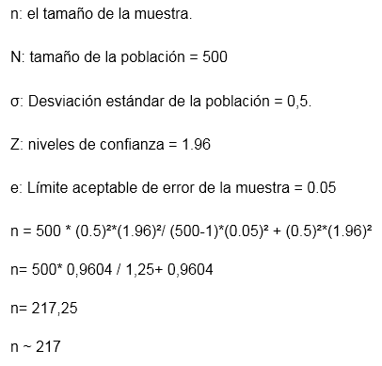
Población y Muestra Sector Educacional
Población y Muestra Sector Empresarial

Slide 9
Resultado en el Sector Empresarial
El Área en la que se desenvuelve el Encuestado
Empresas Públicas
Empresas Privadas
Necesidad de Información
Empresas Públicas
Empresas Privadas

Slide 10
Resultado en el Sector Empresarial
Se cuenta con profesionales en Gestión de Riesgos
Empresas Públicas
Empresas Privadas
Profesionales en el Área de Gestión de Riesgos
Empresas Públicas
Empresas Privadas

Slide 11
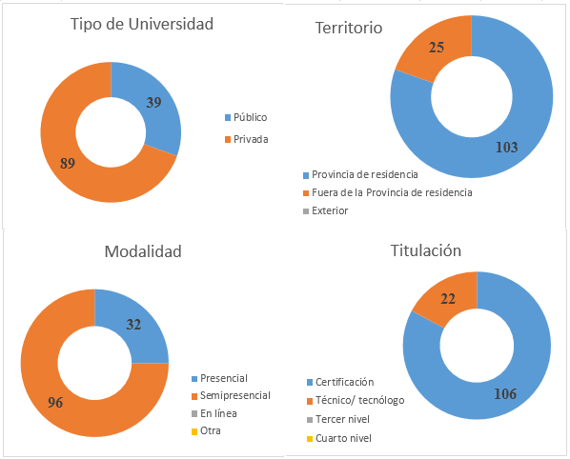
Resultado en el Sector Empresarial
Formación para el Área de Gestión de Riesgo

Slide 12
Resultado en el Sector Empresarial
Principales Amenazas Naturales
Empresas Públicas
Empresas Privadas

Slide 13
Resultado en el Sector Empresarial
Principales Amenazas Antrópicas
Empresas Públicas
Empresas Privadas

Slide 14
Resultado en el Sector Empresarial
Facilidades de Contratar Profesionales
Empresas Públicas
Empresas Privadas
Se cuenta con Historial de Eventos
Empresas Públicas
Empresas Privadas

Slide 15
Resultado en el Sector Empresarial
Se cuenta con profesionales en Seguridad y Salud Ocupacional
Profesionales del Área de Seguridad y Salud Ocupacional

Slide 16
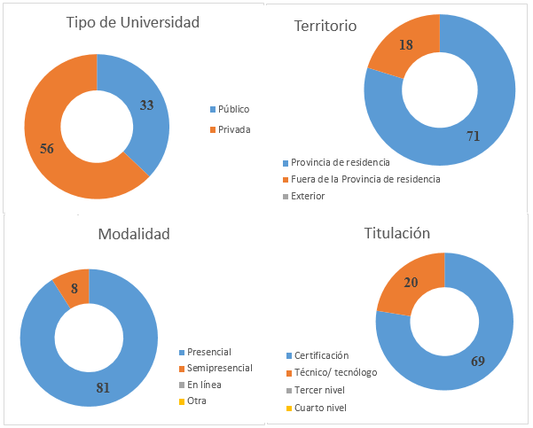
Resultado en el Sector Empresarial
Tipo de Estudios del Área de Seguridad y Salud Ocupacional

Slide 17
Resultado en el Sector Empresarial
Principales Riesgos Laborales
Se Cuenta con Historial de Eventos

Slide 18
Resultado en el Sector Empresarial
Niveles de Instrucción Necesarios
Empresas Públicas
Empresas Privadas
Niveles de Instrucción Necesarios
Empresas Públicas
Empresas Privadas

Slide 19
Resultado en el Sector Empresarial
Calificación de Profesionales

Slide 20
Resultados en el Sector Educacional
Especialidad de Estudios
Deseos de Continuar Estudios
Fuentes de Información
Carreras a Estudiar

Slide 21
Resultados en el Sector Educacional
Interés de Estudiar
Conocimiento sobre Oportunidades de Trabajo
Conocimiento sobre carreras en Manabí
Oferta Académica

Slide 22
Resultados en el Sector Educacional
Estudio de Pertinencia

Slide 23
CONCLUSIONES
Luego de concluido el estudio referente a las perspectivas del campo laboral de los profesionales en gestión de riesgos en la provincia de Manabí en el periodo 2016 – 2017, se logró comprobar la hipótesis planteada en la investigación, la cual nos refleja que sí existe una demanda laboral en el campo de la Gestión de Riesgos en la provincia de Manabí es por ello que las Universidades deben aumentar el cupo para estudiantes de esta especialidad.
De igual forma, se logró atender a los objetivos planteado en principio, en tanto en la presente se otorga un panorama del nivel de pertinencia de mejorías en el campo de la Gestión de Riesgos, en tanto se podría mejorar la oferta académica atendiendo al resultado del instrumento aplicado en el presente proyecto. Así, se analizó el nivel de demanda laboral en el campo de la Gestión de Riesgo, se realizó un diagnóstico sintetizado de la diversidad surgente en este aspecto, para con ello elaborarse un estudio de pertinencia que generase un resultado que permitiese a las universidades tomar en consideración esta problemática.
Así, se arriban a las siguientes conclusiones:

Slide 24
CONCLUSIONES
Existe una alta necesidad de profesionales tanto de gestión de riesgo como de profesionales de seguridad y salud ocupacional, dicha escases permite que estas vacantes sean ocupadas por profesionales sin esta titulación, quienes una vez enrolados, reciben formación y capacitación.
El 100% de las empresas no cuentan con profesionales de gestión de riesgos. En el caso particular de las empresas del sector público estas reciben la colaboración de la Dirección de Gestión Riesgos Zona 4 Manabí – Santo Domingo de los Tsáchilas, por ser un ente con mayor capacidad técnica y financiera en el área de gestión de riesgos; mientras que, las empresas privadas cuentan con profesionales en seguridad y salud ocupacional más no con profesionales en gestión de riesgos.
Los profesionales más contratados para su formación y capacitación en el área de Seguridad y Gestión de Riesgos son los Ingenieros Industriales y los egresados de la Universidad con el 60% y 23% respectivamente y en menor medida los ingenieros mecánicos.

Slide 25
CONCLUSIONES
Entre las principales amenazas naturales identificadas por las empresas públicas y privadas se encuentran los sismos con el 63% de los criterios emitidos por los encuestados, seguido por los derrumbes y desprendimientos con el 20% y en menor medida la sequía con el 17%.
Con respecto a las amenazas antrópicas, estas se encuentran más distribuidas siendo las más identificadas la conmoción social con el 34% de las opiniones, seguida por los incendios, los intoxicados y las perdidas internas con el 22%, 16% y 15% respectivamente. Por último, se encuentran las amenazas informáticas y la delincuencia con el 9% y 5% de los criterios de los encuestados.
Los principales profesionales contratados para cubrir los déficits en el área de Seguridad y Salud Ocupacional son primeramente los ingenieros industriales con el 87% de los criterios y los ingenieros mecánicos con los restantes 13% de opiniones por parte de los encuestados.

Slide 26
CONCLUSIONES
De acuerdo con los criterios de los encuestados, los riesgos laborales más representativos son primeramente los riesgos ergonómicos de acuerdo con el criterio del 71% de los encuestados, seguido por el colapso estructural con el 25% y en menor medida las caídas con el 4%.
Con respecto a los niveles de instrucción requeridos por las empresas para los profesionales de Gestión de Riesgos y/o Seguridad y Salud Ocupacional son primeramente de tercer nivel de acuerdo al criterio del 47% de los encuestados, seguido por maestría de acuerdo a la opinión del 23% de los encuestados y en menor medida especialización y certificaciones con el 16% y 14% de las opiniones.
El 100% de los estudiantes de tercero de bachillerato si muestran su interés de estudiar una carrera referente a Gestión de Riesgo por la necesidad que tiene la sociedad de contar con futuros profesionales en esta área y por los fenómenos naturales ocurridos en los últimos meses.

Slide 27
CONCLUSIONES
En el estudio de pertinencia se identifica que a la mayoría de los estudiantes le gustaría optar por oferta académica en Gestión de Riesgos por las oportunidades laborales existentes, desarrollar planes para empresas, solucionar problemas de las empresas con técnicas de ingeniería y administrativas, desarrollar estudios y proyectos para aplicar en las empresas, solucionar problemas con técnicas de Gestión de Riesgos.
Con esto, se comprueba que, de tener conocimiento adecuado del nivel de demanda laboral en el área de Gestión de Riesgos, las universidades podrían ofertar más opciones de estudios referentes a ese campo, con el fin de atender a las necesidades del mercado laboral.

Slide 28
RECOMENDACIONES
Luego de concluir la investigación referente a las perspectivas del campo laboral de los profesionales en gestión de riesgos en la provincia de Manabí en el periodo 2016 - 2017. Se recomienda lo siguiente:
Proporcionar oferta de formación de tercer y cuarto nivel por parte de las instituciones educativas en todo el país y en la provincia de Manabí en particular, que permita cubrir los déficits de profesionales en Gestión de Riesgo y Seguridad y Salud Ocupacional.
Actualizar dicha investigación en plazos de 3 años, con el fin de recibir retroalimentación sobre el comportamiento del campo laboral de los profesionales en gestión de riesgos en la provincia de Manabí y determinar si las ofertas de formación han cubierto las necesidades de profesionales.
Realizar un estudio permanente de los niveles de oferta y demanda en el campo laboral de la Gestión de Riesgos, con el fin de conocer el panorama del entorno y las posibles necesidades que puedan ser atendidas a través de la toma de medidas que potencien el surgimiento de nuevos profesionales en esta área.

Slide 29
RECOMENDACIONES
Publicar la presente investigación en los medios pertinentes, y que contribuya como fuente de referencia a investigadores y estudiantes vinculados a la temática investigada.

Slide 30
¡GRACIAS POR SU ATENCIÓN!

